Slide 1
Turbulenz
Тема №28

Slide 2
В тази лекция
Turbulenz – обща информация
Съдържание на Turbulenz SDK
Първа програма
Качване на програми на сървъра
Пет куба
Запознаване с Turbulenz
Игра – част 1
Игра – част 2

Slide 3
Обща информация

Slide 4
Turbulenz
Какво е Turbulenz?
Turbulenz е платформа за разработка на интернет игри, включваща висока функционалност и пълен пакет за разработка на софтуер.
Изисквания за използване на Turbulenz
Python 2.X – изисква се при инсталацията
Microsoft Visual Studio – пак за инсталацията
Текстов редактор и браузър - задължителен
Акъл - опционално

Slide 5
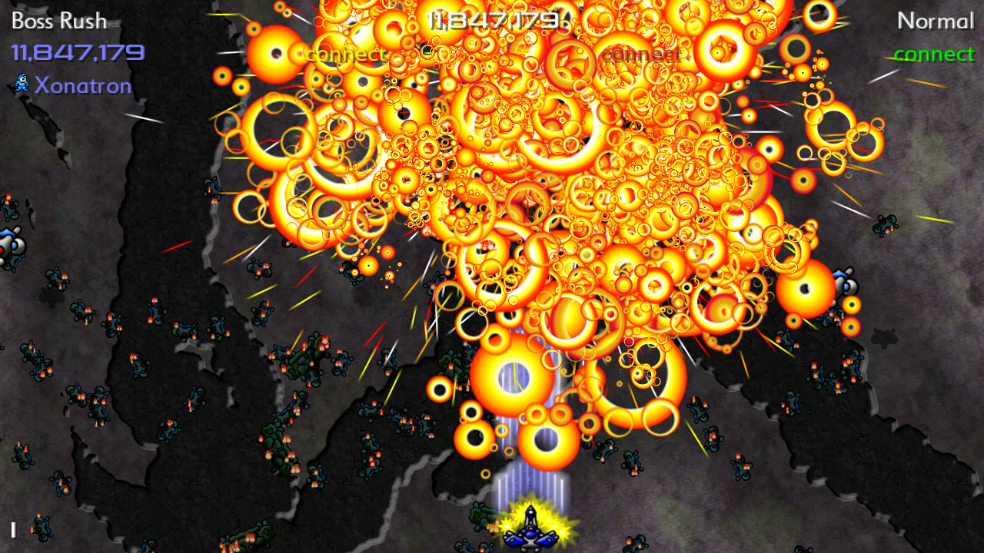
Игри, създадени с Turbulenz
Score Rush

Slide 6
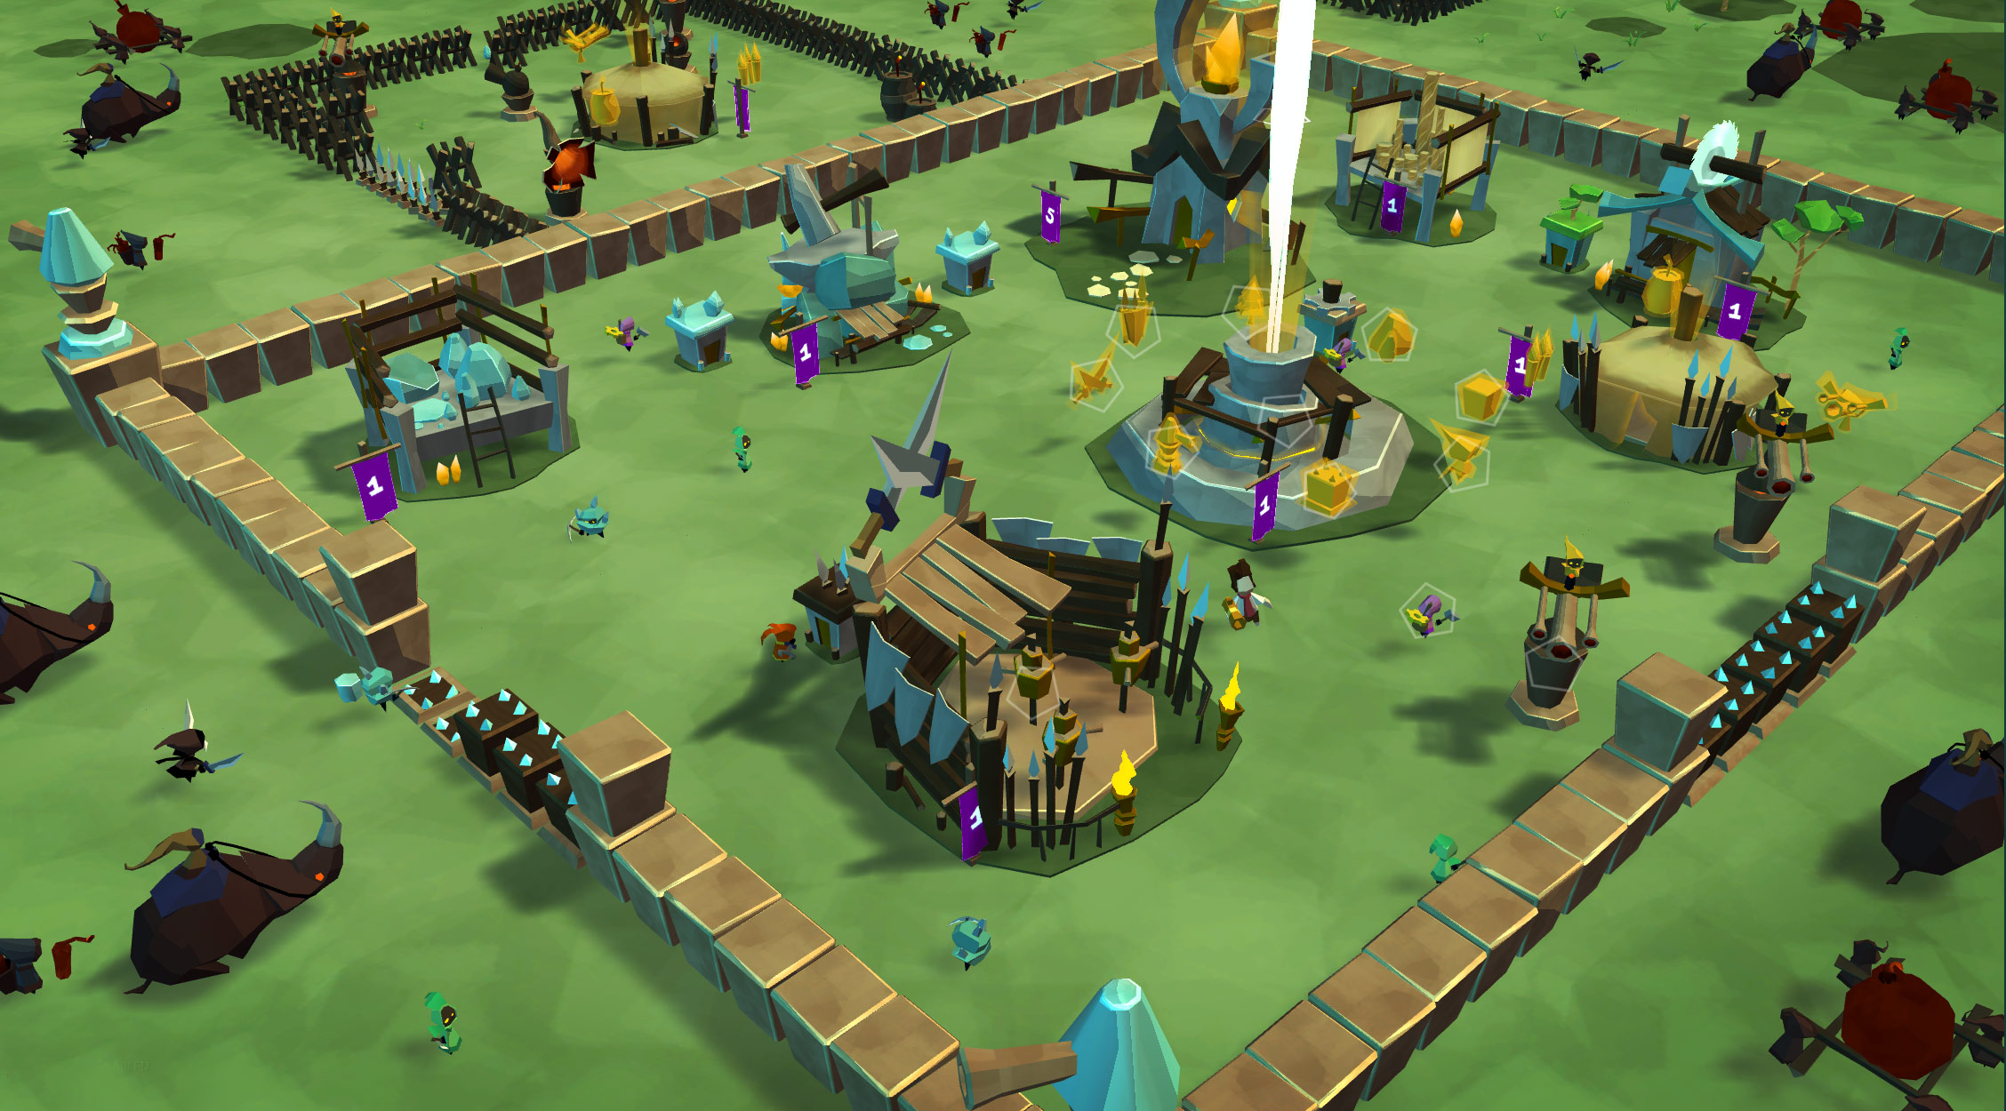
Игри, създадени с Turbulenz
Polycraft

Slide 7
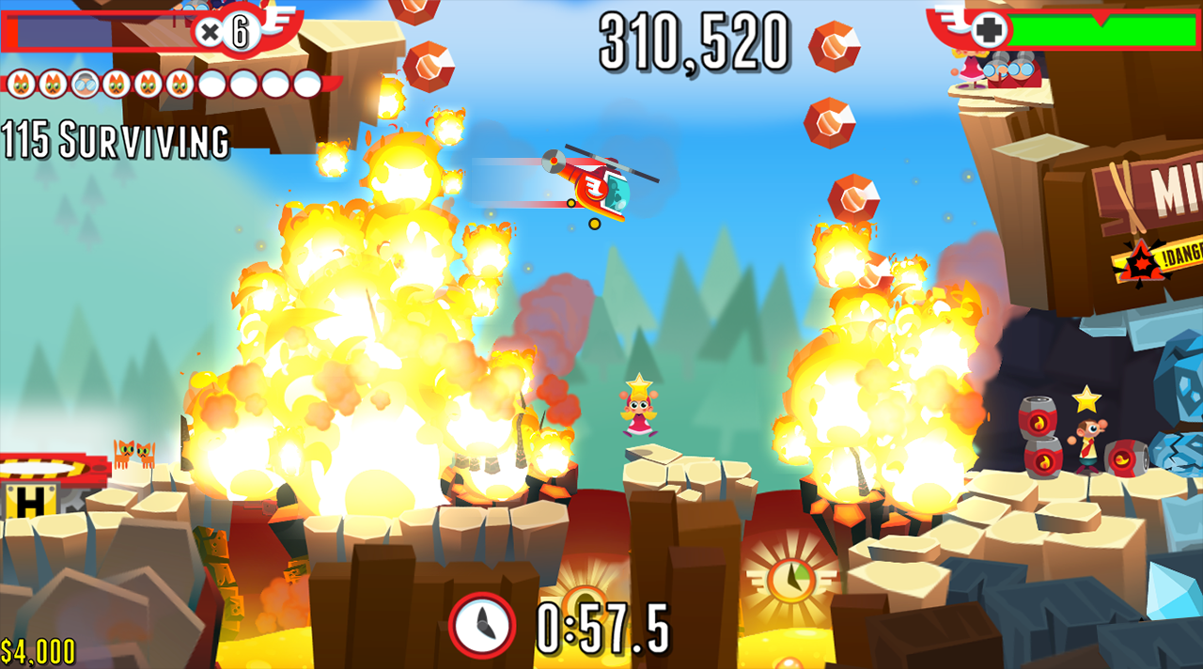
Игри, създадени с Turbulenz
Save the Day

Slide 8
Съдържание на SDK
Turbulenz SDK (Software Development Kit) включва в себе си :
JavaScript Engine Source Code
Можем да разглеждаме и променяме сорс кода на Turbulenz Engine - това значи по-лесно дебъгване и изменяне на сорс кода за наши цели при нужда.
Documentation
Пълна документация, включваща описание на цялата функционалност на платформата.

Slide 9
Съдържание на SDK
Turbulenz SDK (Software Development Kit) включва в себе си :
Local Development Server
Локален сървър (подобен на Mongoose), с подобрена функционалност – дава ни различни статистики за текущата игра, вървяща на сървъра.
Packaging and Deployment
Възможност за пакетиране на игрите и директно
публикуване на сървърите на Turbulenz (Turbulenz Developer
Hub), където могат да се играят онлайн.

Slide 10
Положителни качества
Multi-threaded evaluation
Ядрото поддържа едновременна обработка на много процеси
Lazy Evaluation
Използва се мързеливо оценяване за по-голямата част от обработката на графичните данни
Physics, Collision and Animation
Вградена поддръжка на физика, колизия между твърди тела, скелети (лекция 16 - skeletons) и много други

Slide 11
Положителни качества
GUI/HUD system
Система за изграждане на интерфейс, включваща много шрифтове/езици (лекция 21 - interface)
Network, Multiplayer
Компресия, криптиране и p2p архитектура за интернет връзки между играчите и сървъра
Social network integration
Готови библиотеки за връзка с Facebook, Google+ и т.н., създаване на акаунти, автоматичен логин.

Slide 12
Неутрални качества
  Сложна платформа
  - Огромен брой функции/библиотеки за разучаване
  - Но пък почти всичко ни е написано на готово
  Бавна работа
  За бързо работеща игра се изисква добре написан код – дори и малък брой грешки водят до резки спадове в производителността
Отрицателни качества

Slide 13
Първа програма

Slide 14
Първа програма
  Да се вижда жълт прозорец
  Всичко да се съдържа в HTML файл
  Да се запознаем със структурата на една програма, използваща Turbulenz
  За целта :

Slide 15
Задължително добавяме turbulenzengine.js във всяка програма, както и всяка друга библиотека, която ще използваме. Всички библиотеки се съдържат в папката jslib в инсталационната директория на Turbulenz.
  ....
  </head>
  <script src="jslib/debug.js"></script>
  <script src="jslib/webgl/turbulenzengine.js"></script>
  <script src="jslib/webgl/graphicsdevice.js"></script>
  </head>
  <body>
  <canvas id="canvas" width="640px" height="480px"/>
  <script>
  TurbulenzEngine = WebGLTurbulenzEngine.create
  ({ canvas: document.getElementById("canvas") });
  var graphicsDevice = TurbulenzEngine.createGraphicsDevice({});
  var r = 1.0, g = 1.0, b = 0.0, a = 1.0; var bgColor = [r, g, b, a];
  function update() {if (graphicsDevice.beginFrame())
    { graphicsDevice.clear(bgColor, 1.0);
    graphicsDevice.endFrame(); } }
  TurbulenzEngine.setInterval(update, 1000 / 60);
  </script> </body>
  ...

Slide 16
Създаваме Canvas. Тъй като Turbulenz Engine работи по подобен начин на WebGL, ще работим само в него.
  ....
  </head>
  <script src="jslib/debug.js"></script>
  <script src="jslib/webgl/turbulenzengine.js"></script>
  <script src="jslib/webgl/graphicsdevice.js"></script>
  </head>
  <body>
  <canvas id="canvas" width="640px" height="480px"/>
  <script>
  TurbulenzEngine = WebGLTurbulenzEngine.create
  ({ canvas: document.getElementById("canvas") });
  var graphicsDevice = TurbulenzEngine.createGraphicsDevice({});
  var r = 1.0, g = 1.0, b = 0.0, a = 1.0; var bgColor = [r, g, b, a];
  function update() {if (graphicsDevice.beginFrame())
    { graphicsDevice.clear(bgColor, 1.0);
    graphicsDevice.endFrame(); } }
  TurbulenzEngine.setInterval(update, 1000 / 60);
  </script> </body>
  ...

Slide 17
Създаваме инстанция на TurbulenzEngine. С нея можем да създаваме повечето други основни обекти – в случая GraphicsDevice.
  ....
  </head>
  <script src="jslib/debug.js"></script>
  <script src="jslib/webgl/turbulenzengine.js"></script>
  <script src="jslib/webgl/graphicsdevice.js"></script>
  </head>
  <body>
  <canvas id="canvas" width="640px" height="480px"/>
  <script>
  TurbulenzEngine = WebGLTurbulenzEngine.create
  ({ canvas: document.getElementById("canvas") });
  var graphicsDevice = TurbulenzEngine.createGraphicsDevice({});
  var r = 1.0, g = 1.0, b = 0.0, a = 1.0; var bgColor = [r, g, b, a];
  function update() {if (graphicsDevice.beginFrame())
    { graphicsDevice.clear(bgColor, 1.0);
    graphicsDevice.endFrame(); } }
  TurbulenzEngine.setInterval(update, 1000 / 60);
  </script> </body>
  ...

Slide 18
Във функцията update() е цикъла на играта(game loop). С функциите beginFrame()/endFrame() проверяваме дали сме в началото или в края на кадъра, а с clear() рисуваме предварително създадения цвят bgColor на екрана.
  ....
  </head>
  <script src="jslib/debug.js"></script>
  <script src="jslib/webgl/turbulenzengine.js"></script>
  <script src="jslib/webgl/graphicsdevice.js"></script>
  </head>
  <body>
  <canvas id="canvas" width="640px" height="480px"/>
  <script>
  TurbulenzEngine = WebGLTurbulenzEngine.create
  ({ canvas: document.getElementById("canvas") });
  var graphicsDevice = TurbulenzEngine.createGraphicsDevice({});
  var r = 1.0, g = 1.0, b = 0.0, a = 1.0; var bgColor = [r, g, b, a];
  function update() {if (graphicsDevice.beginFrame())
    { graphicsDevice.clear(bgColor, 1.0);
    graphicsDevice.endFrame(); } }
  TurbulenzEngine.setInterval(update, 1000 / 60);
  </script> </body>
  ...

Slide 19
Чрез setInterval() викаме функцията update на всеки 1000/60 милисекунди – иначе казано 1/60 от секундата или 60 frames per second.
  ....
  </head>
  <script src="jslib/debug.js"></script>
  <script src="jslib/webgl/turbulenzengine.js"></script>
  <script src="jslib/webgl/graphicsdevice.js"></script>
  </head>
  <body>
  <canvas id="canvas" width="640px" height="480px"/>
  <script>
  TurbulenzEngine = WebGLTurbulenzEngine.create
  ({ canvas: document.getElementById("canvas") });
  var graphicsDevice = TurbulenzEngine.createGraphicsDevice({});
  var r = 1.0, g = 1.0, b = 0.0, a = 1.0; var bgColor = [r, g, b, a];
  function update() {if (graphicsDevice.beginFrame())
    { graphicsDevice.clear(bgColor, 1.0);
    graphicsDevice.endFrame(); } }
  TurbulenzEngine.setInterval(update, 1000 / 60);
  </script> </body>
  ...

Slide 20
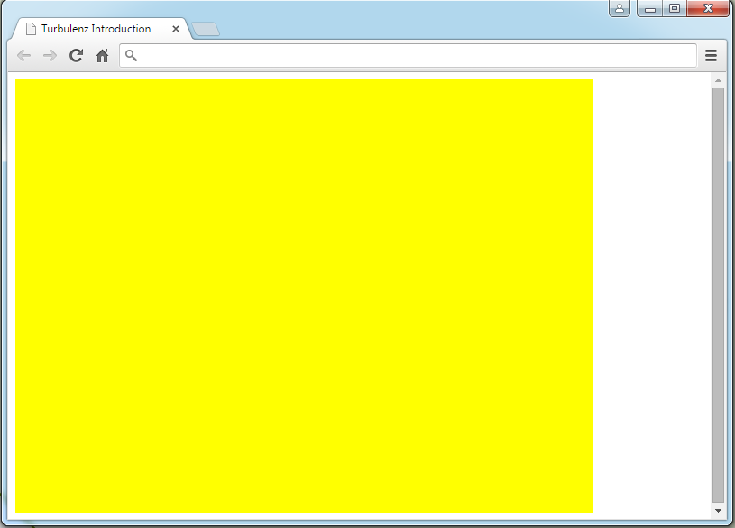
Резултат
Тест
Файлове

Slide 21
Използване на сървъра

Slide 22
Използване на сървъра
Ще напишем същата програма на JavaScript и ще я качим на сървъра. За целта:
Правим си програма
На желаното от нас място(съдържащо копие от jslib) си създаваме файла myfirstapp.js със съдържание, показващо същото като на предната задача.
  TurbulenzEngine.onload = function onloadFn()
  {
  var intervalID;
  var gd = TurbulenzEngine.createGraphicsDevice({});
  function update()
  {
  if (gd.beginFrame())
  {gd.clear([1.0, 1.0, 0.0, 1.0]);
  gd.endFrame();}
  }
  intervalID = TurbulenzEngine.setInterval(update, 1000/60); };

Slide 23
Използване на сървъра
Пускаме сървъра
... От Start -> Applications -> Turbulenz -> SDK X.X.X(версия) -> Run Local Server
Влизаме в сървъра
...Чрез браузъра на адрес 127.0.0.1:8070
Указваме, че ще добавяме нова игра
... Със знака плюс на главната страница.
Указваме пътя до играта и я кръщаваме
...и кликаме на Save Game
До тук трябва да се е появил файла manifest.yaml в директорията на myfirstapp.js.

Slide 24
Използване на сървъра
Пускаме Turbulenz средата
... От Start -> Applications -> Turbulenz -> SDK X.X.X(версия) -> Run Environment X.X.X
В command prompt прозореца се преместваме до работната директория
...например с “CD C:\WebGL-28. Turbulenz SDK\02.FirstApp”
Създаваме дебъг файл
... Като за целта пишем в cmd makehtml --mode canvas-debug -t . myfirstapp.js -o myfirstapp.canvas.debug.html
Гледаме го през сървъра
...Като на заглавната страница изберем нашия проект и дадем Play – от файловете избираме myfirstapp.canvas.debug.html

Slide 25
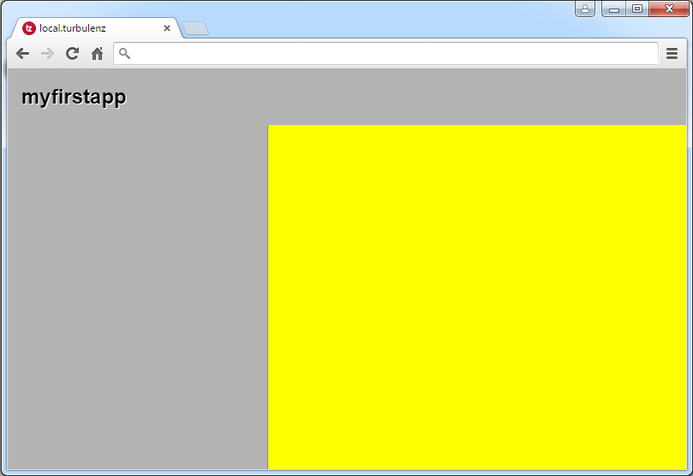
Резултат до тук
Файлове

Slide 26
Резултат до тук
Имаме готов прозорец, в който върви нашата програма
Не можем да гледаме html файла, освен ако не е през сървъра
Сивото поле ни е оставено, за да показва информация, бутони, слайдъри и т.н.
Ако променяме оригиналния JavaScript файл (myfirstapp.js), трябва отново да създадем файла myfirstapp.canvas.debug .html от конзолата
Тъй като тези операции бавят процеса на работа, в тази лекция няма да качваме примерите на сървъра – изключение прави само следващия

Slide 27
Пет куба
Да напишем задачата с петте куба и да я пуснем през сървъра
По същият начин като на предния пример – може да променяме кода от него или да си направим нов
Да използва външен шейдър
Turbulenz предлага опцията да използваме техен шейдър на готово
Много са на брой – за 2D, 3D, със и без текстури, за изобразяване на текст и т.н.
Всеки шейдър включва в себе си различни техники на обработка на графичните данни – този за обработка на светлина например включва Phong, Goraud и няколко други

Slide 28
Външен шейдър
За нашата задача е достатъчен шейдъра generic3D.cgfx
Намира се в /assets/shaders в инсталационната директория
За да използваме някой шейдър трябва да го “преведем” във формат json. За целта:
1. Отваряме Turbulenz средата и отиваме в *INSTALL*/tools/bin/win32, където *INSTALL* е инсталационната директория на Turbulenz
2. Изпълняваме
cgfx2json -i *INSTALL*/assets/shaders/generic3D.cgfx
-o generic3D.cgfx.json
3. Появява се новия файл generic3D.cgfx.json в папката
*INSTALL*/tools/bin/win32
4. За по-лесно използване го копираме в папката на задачата заедно с jslib

Slide 29
За да заредим шейдъра ще ни трябва библиотеката requesthandler.js , която се занимава с HTTP заявки към сървъра. Построяваме инстанция и подаваме заявка чрез requestHandler.request, чиито синтаксис е показан по-долу. Със shader.getTechnique('vertexColor3D') избираме техниката на рисуване – фигурите да се оцветяват според цветовете на върховете си
  /*{{ javascript("jslib/camera.js") }}*/
  /*{{ javascript("jslib/floor.js") }}*/
  /*{{ javascript("jslib/requesthandler.js") }}*/
  ...
  var requestHandler = RequestHandler.create({});
  requestHandler.request({
  src: 'generic3D.cgfx.json',
  onload: function (shaderJSON)
  {
  var shaderParameters = JSON.parse(shaderJSON);
  shader = gd.createShader(shaderParameters);
  technique = shader.getTechnique('vertexColor3D'); }
  });
  …

Slide 30
Създаваме си инстанция на математическо устройство чрез createMathDevice – с него се строят и умножават вектори и матрици
За рисуването - пълним масива vertData със върховете на триъгълниците, образуващи куб – използваме функцията addVerts, описана в примера.
В semantics указваме в какъв формат са върховете, а именно – позиция на върха и после цвят на върха
  var md = TurbulenzEngine.createMathDevice({})
  …
  var vertexBuffer = gd.createVertexBuffer({
  numVertices: vertData.length,
  attributes: [gd.VERTEXFORMAT_FLOAT3, gd.VERTEXFORMAT_UBYTE4N],
  data: vertData, });
  …
  var semantics = gd.createSemantics([ gd.SEMANTIC_POSITION,
  gd.SEMANTIC_COLOR ]);

Slide 31
За да използваме камера я добавяме като библиотека, създаваме я и чрез трите аргумента на camera.lookAt задаваме съответно посоката в която гледа, посоката нагоре за камерата и положението на камерата
За да създадем „под“ в равнината XY добавяме библиотеката floor.js, създаваме инстанция с Floor.create(gd, md) и му задаваме да се рисува в цикъла на програмата с floor.render(gd, camera), използвайки текущата камера.
  /*{{ javascript("jslib/camera.js") }}*/
  /*{{ javascript("jslib/floor.js") }}*/
  …
  var camera = Camera.create(md);
  var floor = Floor.create(gd, md);
  …
  camera.lookAt(
  md.v3BuildZero(),
  md.v3Build(0, 1, 0),
  md.v3Build(15*Math.cos(angle), 10, 15*Math.sin(angle)))
  floor.render(gd, camera);

Slide 32
Запомняме проекционната матрица на камерата в techniqueParameters.worldViewProjection и после я задаваме на шейдъра чрез gd.setTechniqueParameters
Задаваме техниката чрез gd.setTechnique
Задаваме потока с върхове и семантиката им чрез gd.setStream
Указваме на графичното устройство да започне да рисува триъгълници чрез gd.draw
  techniqueParameters.worldViewProjection =
  camera.viewProjectionMatrix;
  gd.setTechnique(technique);
  gd.setTechniqueParameters(techniqueParameters);
  gd.setStream(vertexBuffer, semantics);
  gd.draw(gd.PRIMITIVE_TRIANGLES, numVerts, 0);

Slide 33
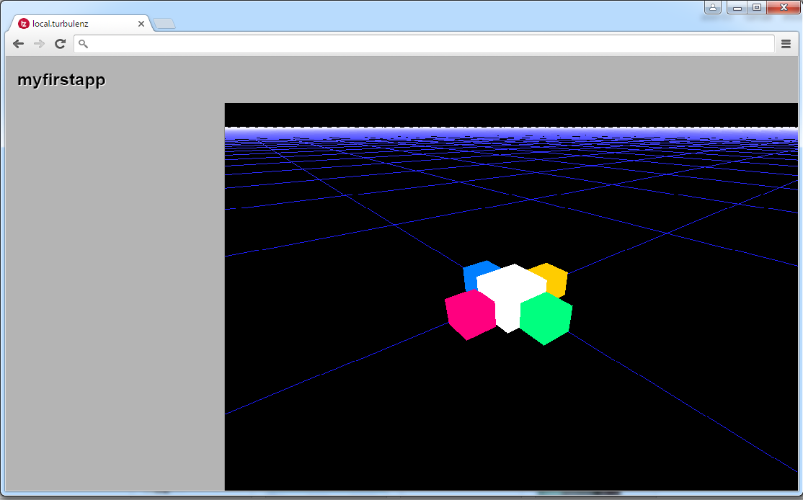
Резултат
Файлове

Slide 34
Задача
Да си направим квадратче в центъра на екрана
За да се научим да създаваме обекти от тип sprite – основен графичен обект в игрите; това е абстрактна идея, обект върху фона на играта – човече, цвете, кутия, куршум и т.н.
Да се върти с променлива, синусоидна скорост и в двете посоки
За да се научим да движим спрайтове в turbulenz engine

Slide 35
За целта
Добавяме библиотека draw2d.js и създаваме инстанция на draw2d
  …
  <script src="jslib/draw2d.js"></script>
  …..
  var draw2D = Draw2D.create({
  graphicsDevice: graphicsDevice
  });
  …
  var sprite1 = Draw2DSprite.create({
  width: 100,
  height: 100,
  x: graphicsDevice.width / 2,
  y: graphicsDevice.height / 2,
  color: [1.0, 1.0, 1.0, 1.0],
  rotation: 0
  });

Slide 36
За целта
Създаваме sprite със зададена големина, позиция, цвят и завъртяност
  …
  <script src="jslib/draw2d.js"></script>
  …..
  var draw2D = Draw2D.create({
  graphicsDevice: graphicsDevice
  });
  …
  var sprite1 = Draw2DSprite.create({
  width: 100,
  height: 100,
  x: graphicsDevice.width / 2,
  y: graphicsDevice.height / 2,
  color: [1.0, 1.0, 1.0, 1.0],
  rotation: 0
  });

Slide 37
Въртене и показване на екрана
Променливата accel се увеличава постоянно и на нея ще прилагаме функцията синус, rotation се увеличава на всяка стъпка според синуса
  …
  var PI = Math.PI;
  var accel = 0 ;
  function update() {
  accel +=PI / 120;
  sprite1.rotation += Math.sin(accel) * 0.2;
  sprite1.rotation %= PI * 2;
    if (graphicsDevice.beginFrame())
    {
    graphicsDevice.clear(bgColor, 1.0);
    draw2D.begin();
    draw2D.drawSprite(sprite1);
    draw2D.end();
    graphicsDevice.endFrame();} }
    …

Slide 38
Въртене и показване на екрана
Нулираме ротацията на всеки 360 градуса и рисуваме sprite1 чрез инстанцията на draw2d–рисуваме между draw2d.begin() и draw2d.end()
  …
  var PI = Math.PI;
  var accel = 0 ;
  function update() {
  accel +=PI / 120;
  sprite1.rotation += Math.sin(accel) * 0.2;
  sprite1.rotation %= PI * 2;
    if (graphicsDevice.beginFrame())
    {
    graphicsDevice.clear(bgColor, 1.0);
    draw2D.begin();
    draw2D.drawSprite(sprite1);
    draw2D.end();
    graphicsDevice.endFrame();} }
    …

Slide 39
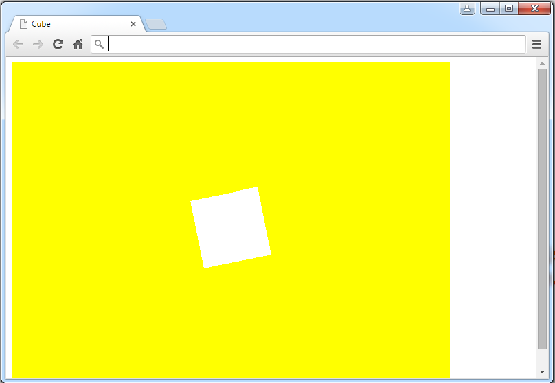
Резултат до тук
Тест
Файлове

Slide 40
Задача Hypnotic Squares
Да генерираме много такива квадрати
Да се уголемяват и смаляват
Да се уголемяват, докато се въртят в едната посока, и да се смаляват в другата
След като някой от квадратите се покаже, уголеми и смали, да не излиза повече на екрана

Slide 41
Задача Hypnotic Squares
Да са на произволни места и да запълват по-голямата част от екрана, но не винаги целия екран
Да не се „настъпват" един друг
Ръбовете им да не излизат от жълтия екран

Slide 42
Да ги рисуваме едновременно
Правим си масив от спрайтове, масив от стойностите на синусоидните им функции и изкарваме конструктора на квадратчета в отделна функция
  var squares = [];
  var accels = [];
  function generateSprite(x1,y1)
  {
  var sprite1 = Draw2DSprite.create({
  width: 100,
  height: 100,
  x: x1,
  y: y1,
  color: [1.0, 1.0, 1.0, 1.0],
  rotation: 0});
  accels.push(0.1);
  return sprite1;
  }

Slide 43
Да ги ъпдейтваме едновременно
scale е променлива, която turbulenz изисква – в нея пише колко „разпъваме“ по х и колко по y – за това отново ни трябва синусоидна функция и си взимаме sin(accels[j]/2)
Защо sin(accels[j]/2)?
Защото когато accel стане 180 градуса знака на sin() се обръща(съответно ротацията на квадрата се обръща) - точно тогава искаме scale да е 1 и да започва да намалява, а sin() намалява точно след 90 градуса
  ...
  var scale = [1,1];
  for( j = squares.length - 1; j >= 0; j--)
  {
  accels[j] += PI / 30 ;
  scale[0] = scale[1] = Math.sin( accels[j] / 2 ) ;
  squares[j].rotation += Math.sin(accels[j]) * 0.2;
  squares[j].rotation %= PI2;
  squares[j].setScale(scale);
  if(accels[j]>=PI2){squares.splice( j , 1 );accels.splice(j,1);
  }
  ...

Slide 44
Да не излизат от екрана
  За да не е сигурно, че ще се пълни целия екран
  Слагаме само 50% шанс да се появи квадратче на произволно място с if(Math.random()<=0.5)
  За да не излизат от очертанията на жълтия екран, центровете на квадратчетата трябва да са на разстояние по-малко от половината диагонал от ръбовете на жълтия екран
  Половината диагонал е sqrt(100^2 + 100^2)/2 = 70.71 и оцветените функции имат стойности точно между 70.71 и width/height – 70.71(Защо?)
  if(Math.random()<=0.5)
  {
  var f=true;
  var x1 = 70.71+Math.random()*(graphicsDevice.width-141.42);
  var y1 = 70.71+Math.random()*(graphicsDevice.height-141.42);
  for(i=0;i<squares.length;i++)
  if(distance(x1,y1,squares[i].x,squares[i].y)<=141.42)f=false;
  if(f==true)squares.push(generateSprite(x1,y1));
  }

Slide 45
Да не се настъпват
  За да не се настъпват проверяваме дали мястото не е опасно близо до другите квадратчета – Използваме функцията distance, връщаща дистанция между две точки
  Ако центровете на две квадратчета са на разстояние по-малко от 141.42 не добавяме квадратчето в масива ( защо 141.42? )
  if(Math.random()<=0.5)
  {
  var f=true;
  var x1 = 70.71+Math.random()*(graphicsDevice.width-141.42);
  var y1 = 70.71+Math.random()*(graphicsDevice.height-141.42);
  for(i=0;i<squares.length;i++)
  if(distance(x1,y1,squares[i].x,squares[i].y)<=141.42)f=false;
  if(f==true)squares.push(generateSprite(x1,y1));
  }

Slide 46
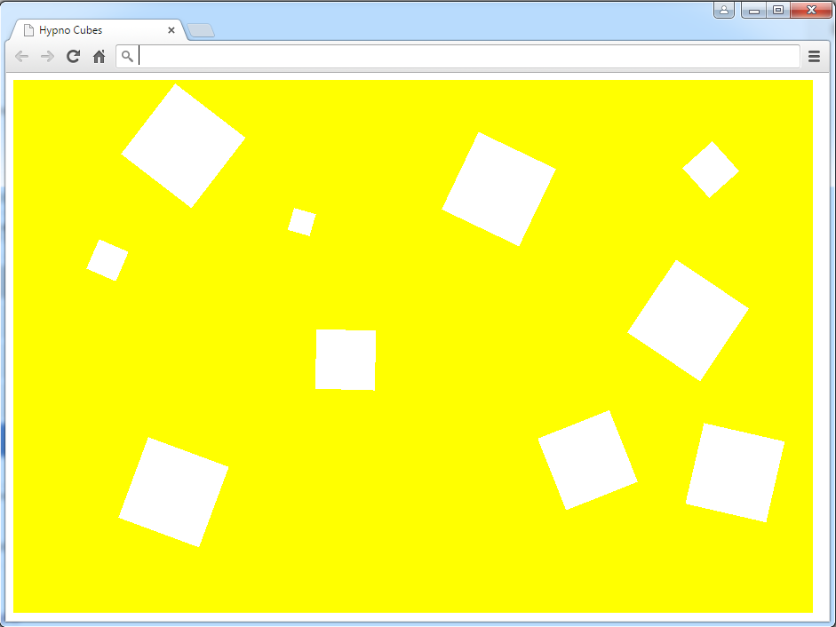
Резултат до тук
Тест
Файлове

Slide 47
Hypno Squares - игра

Slide 48
Hypno Squares - игра
  Тъй като това е библиотека за игри – да си направим игра
  Трябват ни три основни неща:
  1. Цел на играта
  Да можем да унищожаваме квадратчетата с мишката – това може да ни носи точки/да печелим при определен брой унищожени квадратчета/да се увеличава скоростта на квадратчетата със всяко унищожено и т.н.
  2. Край на играта
  Да си сложим черни, „лоши“ квадратчета и да не трябва да ги унищожаваме – те ще дават края на играта

Slide 49
Hypno Squares - игра
  3. Стратегическа част на играта
  Идея – при всяко кликване мишката да оставя „следа“
  Така през половината време играча се грижи да унищожава белите квадратчета
  Тъй като не през цялото време на екрана има бели квадратчета, през другото време се грижи да не се появи ново черно квадратче на мястото, където последно е кликнал.
  Иначе казано – през половината време кликаме белите, а през другата половина бягаме от черните квадратчета

Slide 50
Игра – първа част
  Да можем да кликаме квадратчетата
  Това се прави с т.нар. eventListener на инстанцията inputDevice – той е функция, която се закача за определено събитие(например клик на мишката) и „слуша“ за него – eventListener-а обработва информация между отделните викания на update функцията
  eventListener приема като аргументи тип на събитието – нашето е ‘mousedown’ и функция, която да изпълнява при случване на събитието – function onMouseDown
  var eventPositionX = 0; var eventPositionY = 0; var hit = false
  var inputDevice = TurbulenzEngine.createInputDevice();
  var mouseCodes = inputDevice.mouseCodes;
  var onMouseDown = function onMouseDownFn(mouseCode, x, y)
  {
  if (mouseCode == mouseCodes.BUTTON_0)
  {eventPositionX = x; eventPositionY = y;}
  };
  inputDevice.addEventListener('mousedown', onMouseDown);

Slide 51
Игра – първа част
  Инициализираме inputDevice
  inputDevice.mouseCodes съдържа кодове за всички бутони на мишката, като левият бутон е BUTTON_0
  За това в нашата функция onMouseDownFn проверяваме дали кода на натиснатия бутон е същия с BUTTON_0 и ако е – записваме координатите в eventPositionX и eventPositionY съответно
  Създаваме си булева променлива hit – дали сме уцелили
  var eventPositionX = 0; var eventPositionY = 0; var hit = false;
  var inputDevice = TurbulenzEngine.createInputDevice();
  var mouseCodes = inputDevice.mouseCodes;
  var onMouseDown = function onMouseDownFn(mouseCode, x, y)
  {
  if (mouseCode == mouseCodes.BUTTON_0)
  {eventPositionX = x; eventPositionY = y;}
  };
  inputDevice.addEventListener('mousedown', onMouseDown);

Slide 52
Как да разберем дали има попадение на квадратче?
  Проблем
  Квадратчето е завъртяно
  Начин №1. Да проверим дали сме кликнали някъде в радиуса на въртене на квадратчетата
  Те се въртят бързо - никой няма да забележи, нали?
  За жалост се забелязва, неточно е и в момента, разбира се, ще го пропуснем
  №2. Да проверим дали на екрана има бял(черен) пиксел на тези координати
  Колкото и да е „гениален“ този начин, изисква копиране и/или претърсване на целия графичен буфер, а това се оказва изключително бавно
  №3. Да използваме геометрия

Slide 53
Внимание, геометрия
  Как да разберем дали има попадение?
  Идея – завъртаме координатите на мишката около центъра на квадратчето в посока обратна на завъртането му. Ако сега координатите са в незавъртяното квадратче, значи „завъртяните“ координати ще попадат в „завъртяното“ квадратче.
  Трябва ни транслация до началната точка на екрана (0,0), ротация около нея и връщане на точката до старото й място, което и прави долната функция
  function rotatePoint(pointX, pointY, originX, originY, angle) {
  var array = [];
  array.push(Math.cos(angle) * (pointX-originX) –
  Math.sin(angle) * (pointY-originY) + originX)
  array.push(Math.sin(angle) * (pointX-originX) +
  Math.cos(angle) * (pointY-originY) + originY)
  return array;}

Slide 54
Попадение на квадратче
  Въртим точката на ъгъл - squares[j].rotation, за да я върнем там, където би стояла ако се беше въртяла с квадратчето.
  Проверяваме дали точката е на разстояние |50|* scale от центъра по X или Y - така разбираме дали попада в първоначалното положение на квадратчето (Защо?)
  Ако попада в него,махаме квадратчето от масива и записваме в променливата hit, че сме го уцелили
  if(distance
  (eventPositionX,eventPositionY,squares[j].x,squares[j].y)<= 70.71)
  {
  var newpoint = rotatePoint(eventPositionX,eventPositionY,
  squares[j].x,squares[j].y, - squares[j].rotation)
  if( Math.abs( newpoint[0] - squares[j].x ) <= 50*scale[0]
  && Math.abs( newpoint[1] - squares[j].y ) <= 50*scale[1])
  {hit=true;squares.splice( j , 1 );accels.splice(j,1);}
  else newpoint = [];
  }

Slide 55
Да забързваме скоростта
  Вече не увеличаваме accel с постоянна величина (до сега беше PI/30), а въвеждаме променлива speed = PI / 360
  Когато обновяваме квадратчетата вече увеличаваме accel[j] със speed, а не с постоянна величина
  Добавяме си спрайт за „следата“ на мишката във формата на червено квадратче 5х5 и го показваме след клик на мишката(има го в кода на примера)
  Ако имаме hit правим екрана зелен за един кадър и увеличаваме speed с някаква съвсем малка стойност ( за сега избираме PI/2056) – така играта ще забързва с всеки ударен бял квадрат.
  var speed = Math.PI / 360;
  ...
  accels[j] += speed ;
  ...
  if(hit)
  {graphicsDevice.clear([0.0, 1.0, 0.0, 1.0],1.0);hit=false;speed+=PI/2056}

Slide 56
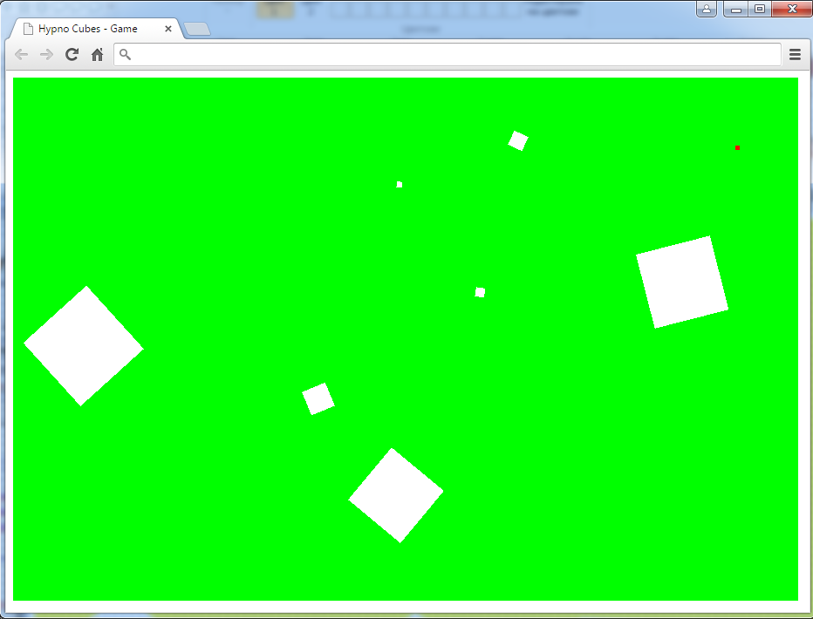
Резултат до тук
Тест
Файлове

Slide 57
Игра – втора част
  Да започнем да рисуваме черни квадратчета
  С голяма честота, така че на екрана в даден момент да има около 80% черни и 20% бели квадратчета
  Ако ги уцелим играта да приключва
  Когато това се случи – екрана да става червен, квадратчетата да замръзват на място и да се показва къде и кога биха се появили следващите квадратчета до запълване на екрана

Slide 58
Черни квадратчета
  Изменяме generateSprite, така че да прави и черни квадратчета
  Слагаме шанс 30% квадратчето да е бяло – искаме в общия случай екрана да е пълен с черни квадратчета
  function generateSprite(x1,y1)
  {var type = []
  if(Math.random() <= 0.3) type = [1.0, 1.0, 1.0, 1.0];
  else type = [0.0, 0.0, 0.0, 1.0];
  var sprite1 = Draw2DSprite.create({
  width: 100,height: 100,
  x: x1,y: y1,
  color: type,
  rotation: 0
  });
  accels.push(0.1);
  return sprite1;}

Slide 59
Край на играта
  В променливата gameover пазим дали играта е свършила
  Слагаме „спирачки“ if(!gameover) пред
  1. Ъпдейта на мишката(има го в решението)
  2. Ъпдейта на квадратчетата(има го в решението)
  НЕ спираме добавянето на квадратчета, за да се види къде биха излезли новите ако играта не беше свършила
  На мястото, където преди отбелязвахме hit, сега първо проверяваме дали червената компонента на цвета е 1.0 или 0.0(може и някоя от другите), и ако е 1 вдигаме флага gameover и преместваме координатите на мишката в (0,0)
  var gameover=false;
  ...
  {var color1 = squares[j].getColor();
  if(color1[0]==0.0){gameover=true;eventPositionX=0;eventPositionY =0;}
  else {hit=true;squares.splice( j , 1 );accels.splice(j,1);}
  }

Slide 60
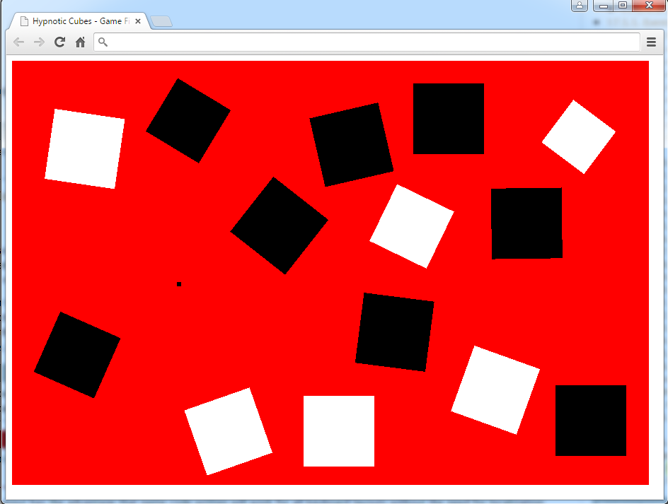
Финален резултат
Тест
Файлове

Slide 61
Речник на новите неща
Turbulenz Engine
Graphics Device | Обектът, който се занимава със създаването и показването на обекти по екрана
TurbulenzEngine.onload() | Първата функция, която кода извиква при отваряне
draw2D | Обект за рисуване на 2D фигури
draw2Dsprite.create() | Функция за създаване на спрайт обекти
draw2D.drawSprite() | Функция за рисуване на спрайт на екрана
Request Handler | Обект за HTTP заявки към сървъра

Slide 62
Речник на новите неща
Input Device
Стари неща
InputDevice | Обект, занимаващ се с обработка на входните данни
inputDevice.mouseCodes | Списък с кодове, отговарящи на бутоните на мишката
Mousecodes.BUTTON_0 | Ляв бутон на мишката
addEventListener() | Функция, създаваща „слушащо“ устройство за определено събитие
.splice(x,y) | JavaScript функция, премахваща y елемента от x-тото място в масив
Math.random() | Функция, връщаща произволно число в интервала [0,1)

Slide 63
Въпроси и коментари

Slide 64
Край

